Slide 1
Національний університет
“Запорізька політехніка”
Кафедра Інформаційної безпеки та
наноелектроніки
МАГІСТЕРСЬКА РОБОТА
на тему
«Опимізація фізико-технічних характеристик оптичних наноантен»
Виконав:
студент гр. БК-412 м
С.В. ГОЛУБ
Керівник:
професор, в.о. завідувача кафедри ІБ та Н
А.В. КОРОТУН

Slide 2
2
Об'єкт, мета та методи дослідження
Метою роботи є дослідження та аналіз залежності посилення електричних полів у проміжку між елементами димерної оптичної наноантени від частоти.
Обєкт дослідження димерні оптичні антени, які складаються з металевих наночастинок різної форми, складу та розмірів; основна увага приділяється властивостям оптичних наноантен та дослідженню їх характеристики.
Методологія дослідження: теоретичний та аналітичний підхід.

Slide 3
3
Практична значущість дслідження
Основні знахідки - у результаті дослідження отримано аналітичні формули для посилення електричних полів у проміжку димерних оптичних антен.
Рекомендації щодо застосування: незважаючи на фундаментальний характер роботи, окремі її знахідки можуть бути застосовані в розробці димерних оптичних наноантен.
Практична значущість: досліджено, як розмір, форма та матеріал компонентів оптичної наноантени впливають на посилення полів у зазорі та збудження оптичних резонансів

Slide 4


4
Оптичні наноантени та їх характеристики
Kвантовые источники света
Оптична наноантена - це наноструктура, що має резонансні оптичні властивості, яка може вловлювати і маніпулювати світлом на нанометрових масштабах. Вона може бути використана для посилення сили взаємодії між світлом і матерією, поліпшення ефективності фотодетекторів, збільшення яскравості емітованого світла, управління фазою та поляризацією світла та інших додатків у галузі оптики та фотоніки.
Cенсоры
Au
Pd
Наноантенны
Характеристики оптичних наноантен включають у себе такі параметри.
Розміри та форма: оптичні наноантени.
Плазмонні резонанси.
Електричні та магнітні поля.
Ефективність.
Діапазон роботи.

Slide 5
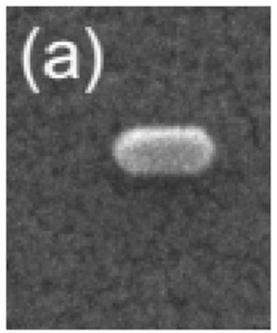
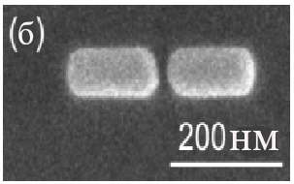
5
  Одно- та двопровідні оптичні антени
Найпростішими геометріями оптичних антен є одно- і двопровідні антени, що складаються з одного або двох нанострижнів, розділених невеликим проміжком, відповідно. СЕМ (скануючої електроної мікроскопії) зображення відповідних прототипів (монокристалічного колоїдного стрижня і наноструктурованої двопровідної антени.
Cенсоры
Au
а – однопровідна антена (колоїдний наностиржень Au);
б – двопровідна оптична антена (виготовлена методом фрезерування сфокусованого
іонного пучка, див. фрезерування сфокусованим іонним пучком
Pd
Наноантенны
Для складніших структур особливий інтересстановить фундаментальна двопровідна димерна наноантена завдяки сутєво підсиленим і глибоко обмеженим на субхвилях полям, які виникають у її проміжку при зовнішньому освітленні. Використовуючи модель пружинного маятника, розглянемо складніші спектри двопровідних наноантен, які виникають внаслідок гібридизації мод, спричиненої сильною ЕМ взаємодією між частинками

Slide 6
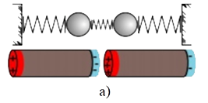
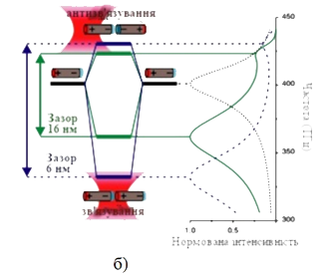
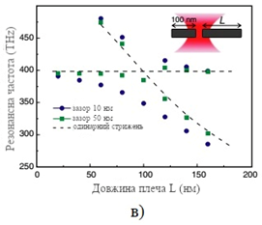
6
  Двопровідна наноантена пружинного маятника
Ця дуже проста й інтуїтивно зрозуміла класична модель вже містить найхарактерніші риси сильно зв’язаних систем Міжчастинковий зв’язок можна також описати в термінах гібридизаційної моделі яка тісно пов’язана з теорією молекулярних орбіталей, де перекриття хвильових функцій враховується для отримання енергетичного розщеплення і характеру симетрії «зв’язуючих» і «антизв’язуючих» орбіталей.
З’єднання двох пружинних маятників (дротів антени) через третю пружину (фідерний зазор антени) на цьому малюнку призводить до появи двох нових власних мод. Одна власна мода демонструє синфазні коливання двох пружин, для яких пружина взаємодії має фіксовану довжину і, отже, не діє додатковими силами на масу. Інша власна мода характеризується відповідним протифазним коливанням, в якому пружина взаємодії зміщує резонанс в область більших частот.
Cенсоры
Au
Pd
Наноантенны

Slide 7
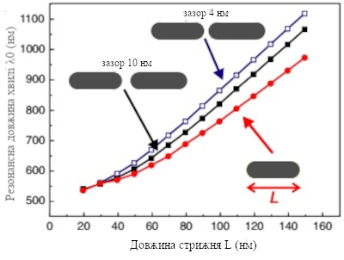
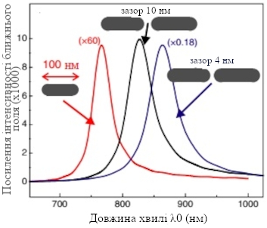
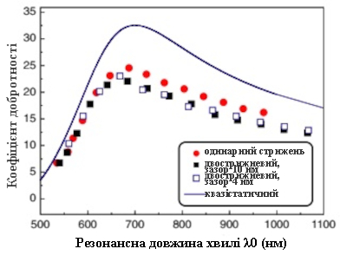
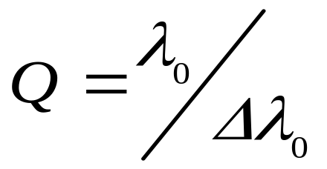
7
Моделювання одно- і двопровідних оптичних антен
а)
б)
в)
a – резонансна довжина хвилі як функція довжини стрижня (червоні кружечки: однодротова антена; чорні суцільні квадрати: дводротова антена з проміжком 10 нм; сині порожні квадрати: дводротова антена з проміжком 4 нм); б – репрезентативні спектри ближнього поля для антен, що складаються з провідників довжиною 100 нм; в – добротність як функція резонансної довжини хвилі.

Slide 8
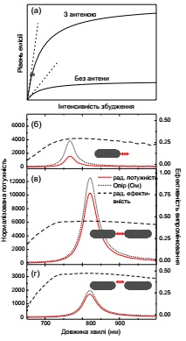
  Квантовий випромінювач
  з антенним зв’язком
8
а – Ескіз поведінки випромінювання з антеною і без неї; б – потужність, що розсіюється в тепло (чорна пунктирна лінія), випромінювана потужність (червона суцільна лінія) і ефективність випромінювання (чорна пунктирна лінія) для квантового випромінювача, з’єднаного з однопровідною антеною; в – те саме для квантового випромінювача, з’єднаного з фідерним проміжком двопровідної антени; г – те саме для квантового випромінювача, зміщеного на 10 нм від центру фідерного проміжку двопровідної антени. Усі потужності нормалізовані до потужності випромінюваної випромінювачем у вакуумі.

Slide 9
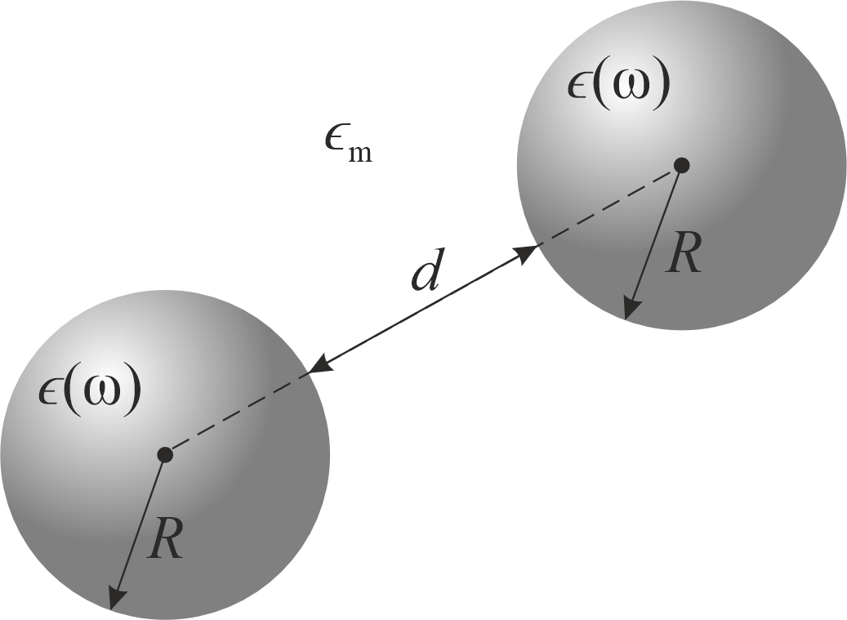
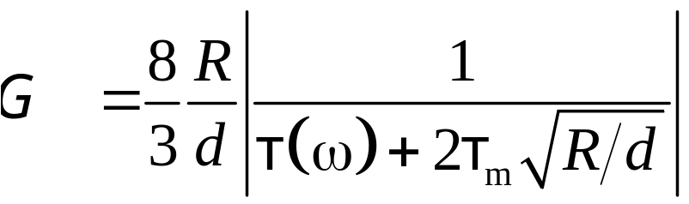
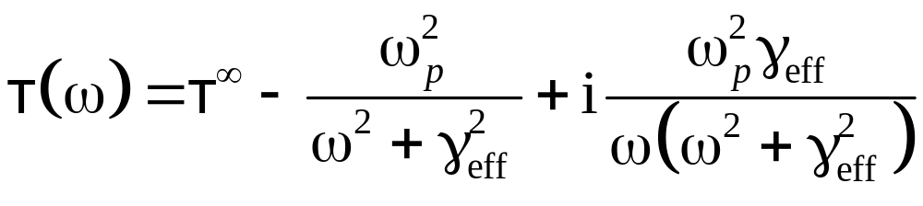
  Антена з двох сферичних металевих наночастинок
9
підсилення поля
діелектрична функція

Slide 10
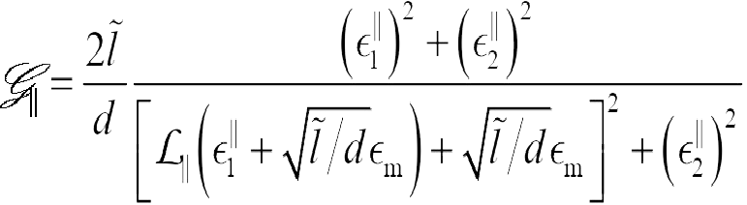
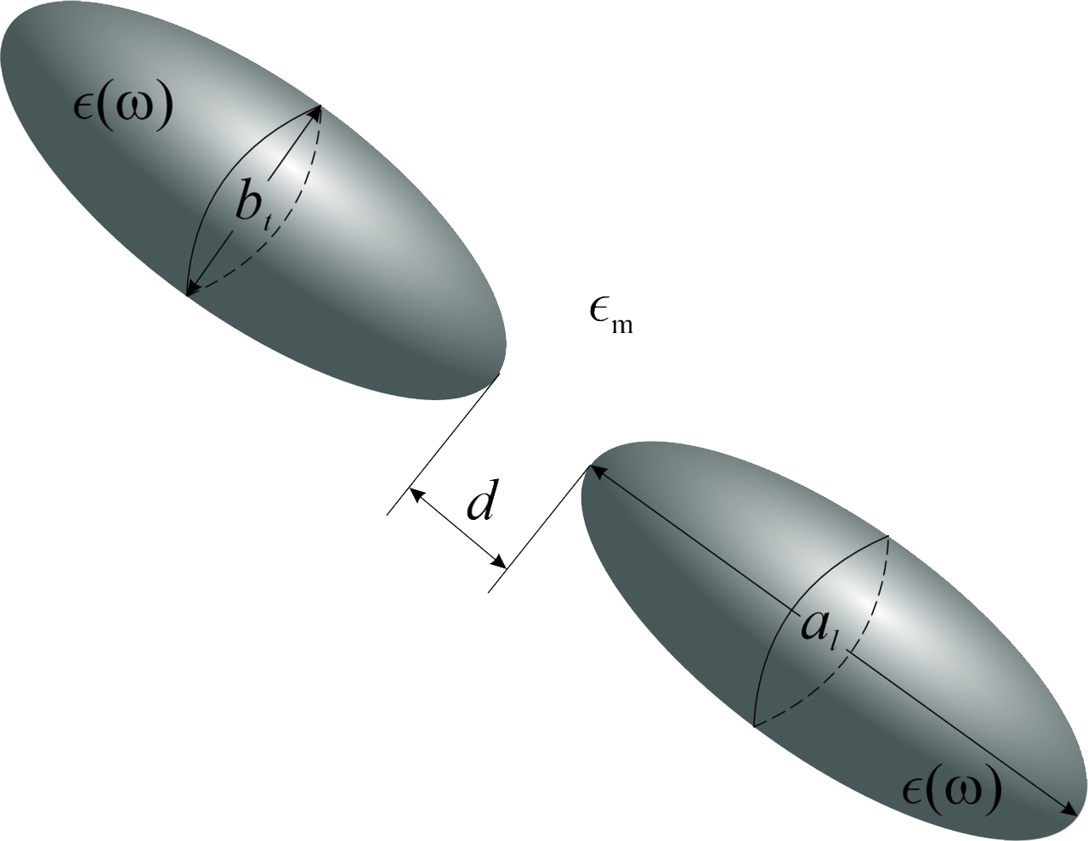
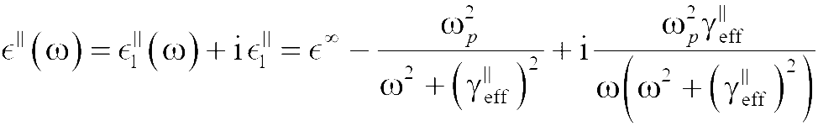
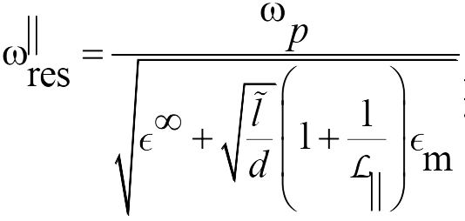
  Антена з двох стрижнеподібних частинок
10

Slide 11
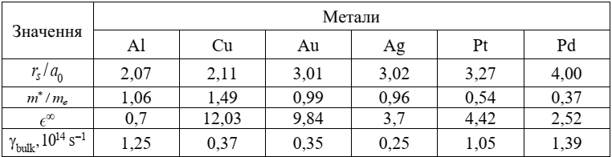

11
Результати моделювання та їх обговорення
Таблиця 1 – Параметри металів
Таблиця 2 – Діелектричні проникності матриць

Slide 12
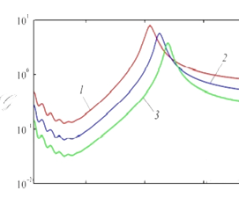
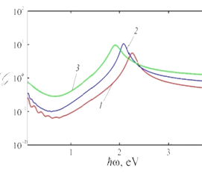
Частотна залежність підсилення полів для частинок Au у тефлоні
12
а – частинки фіксованого радіусу за різних відстаней:
1 – d = 5 нм; 2 – d = 10 нм; 3 – d = 20 нм;
б – частинки різного радіусу за однакової відстані між ними
1 – R = 20 нм; 2 – R = 40 нм; 3 – R = 80 нм;

Slide 13
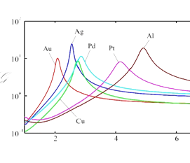
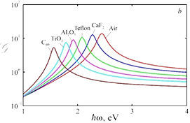
Частотна залежність посилення полів для частинок різних металів
13
Частотна залежність посилення полів для частинок різних металів у тефлоні (a) і частинок Au у різних діелектричних середовищах (б) за умов R = 40 нм, d = 10 нм.

Slide 14
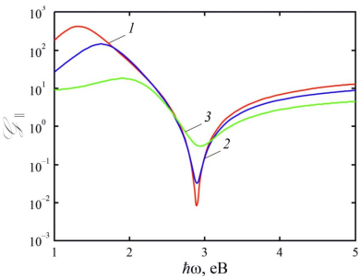
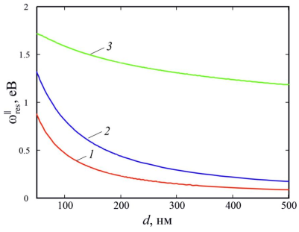
14
Частотні залежності підсилення полів

Slide 15
  ВИСНОВКИ
15
Отримано співвідношення для частотної залежності посилення полів у зазорі між двома сферичними та стрижнеподібними металевими наночастинками та розмірної залежності частоти оптичного резонансу.
Продемонстровано, що зі зменшенням зазору між наночастинками постійного радіуса та збільшенням радіусу частинок за постійної відстані між ними має місце "червоне" зміщення максимуму підсилення полів. При цьому величина максимуму посилення зростає зі зменшенням відстані між частинками, а за постійної величини зазору максимальним буде підсилення поля для наночастинок з нм.
Показано, що якщо система складається з частинок Au, Ag, Cu, то максимуми підсилення досягаються в оптичному діапазоні частот, тоді як у випадку наночастинок Pd, Pt, Al – в ультрафіолетовому, що пов'язано з істотними відмінностями оптичних параметрів цих матеріалів. Крім того, найбільшим буде підсилення у випадку дипольної антени, що складається з двох наночастинок Ag.
В ході проведення ретельних досліджень було встановлено цікаве явище блакитного зсуву, яке виявляється у зміні максимумів підсилення електромагнітних полів. Цей процес супроводжується одночасним зменшенням амплітуди цих полів. Зокрема, така тенденція спостерігається в характерному ряду форм антен, що включає перехід від витягнутих сфероїдів до циліндрів, а далі до сфероциліндрів.

Slide 16
  ВИСНОВКИ
16
Проведені розрахунки резонансних частот для антен, що містять сферичні частинки, підтвердили, що зі збільшенням радіуса цих частинок спостерігається зниження резонансних частот. В той же час, якщо ми розглядаємо стрижнеподібні частинки довільного розміру, то частота оптичного резонансу зменшується в певному порядку, який можна описати як послідовність переходів від форми «сфероциліндр» до «циліндр» і, в кінці, до «витягнутого сфероїду».
Останнім, але не менш важливим аспектом дослідження є демонстрація можливості контролю над спектральним положенням максимумів підсилення. Це можна досягти за допомогою ретельного вибору таких параметрів, як зазор між частинками, їх розміри та матеріал, з якого виготовлені наночастинки. Крім того, важливу роль відіграють матеріали діелектричного середовища, що оточують антену, які також можуть впливати на ці характеристики.
Результати розрахунків резонансних частот для антен зі сферичними частинками свідчать про їхнє зменшення при збільшенні радіуса, в той час як у випадку стрижнеподібних частинок довільного розміру частота оптичного резонансу зменшується в ряду форм «сфероциліндр → циліндр → витягнутий сфероїд».
Дякую за увагу.

